Slide 1
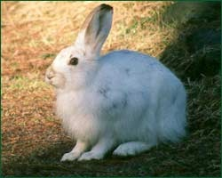
JÄNIS

Slide 2
MILTÄ SE NÄYTTÄÄ
Se vaihtaa väriä. Talvella se on valkoinen ja kesällä se on ruskea. Sillä on erittäin hyvä kuulo. Ne pomppivat. Sillä on erittäin hyvä näkö ja.Hajuaisti se on notkea .Sillä on töpöhäntä. Se on nopea sillä on .Vahvat hampaat sillä. On neljä etu hammasta.

Slide 3
MITEN SE VIETTÄÄ TALVEN
On hereillä talvella.

Slide 4
MUUTA MIELEN KIINTOISTA
Se voi elää 8-10 vuotta. Naaras synnyttää 3-4 poikasta vuodessa .Poikasia syntyy 2-4 kerrallaan. Se on 50-60 cm pitkä. Paino 2-55 kiloa sen hännän pituus. Noin 7 cm se voi elää jopa. 13-vuotiaaksi ja kykenee juoksemaan jopa 60 kilometriä ja ui hyvin.

Slide 5
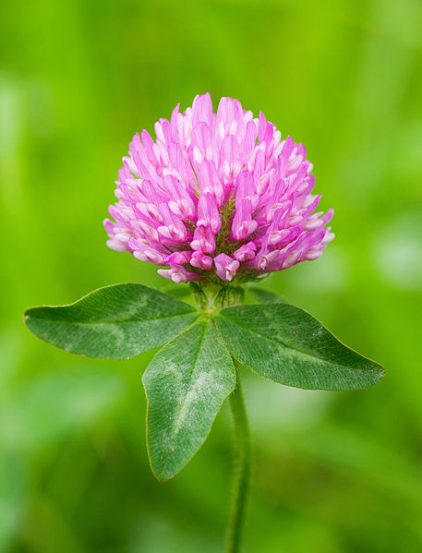
MITÄ SE SYÖ
Se syö ruohoja ja apiloita ja oksia.

Slide 6
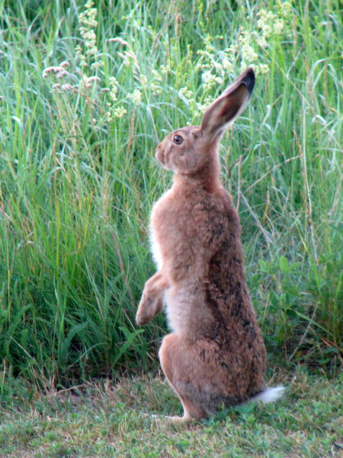
KUVA

Slide 7
TEKIJÄT
Aada, Kalle, Atte, Minttu

